Slide 1
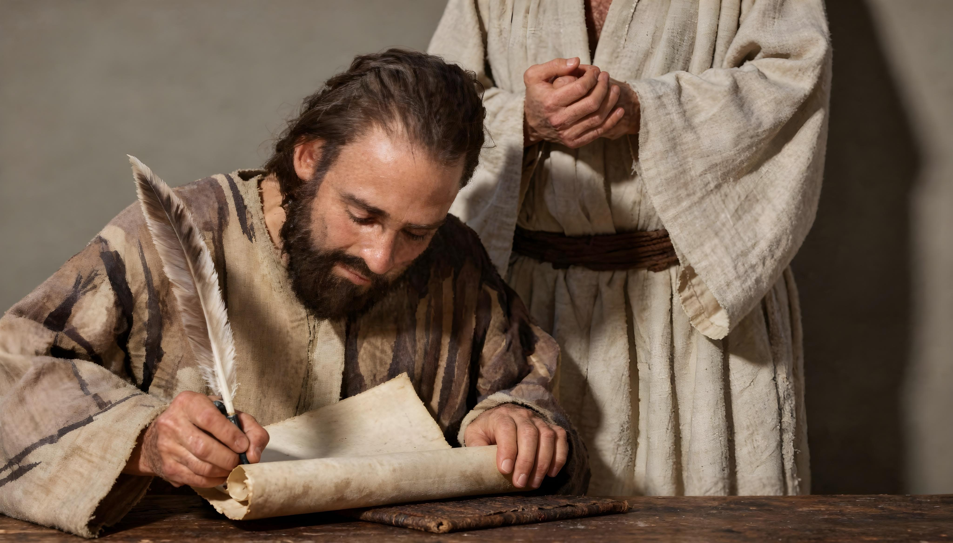
UN MINISTERIO IMPULSADO POR EL AMOR
Lección 9 para el 29 de agosto de 2026

Slide 2
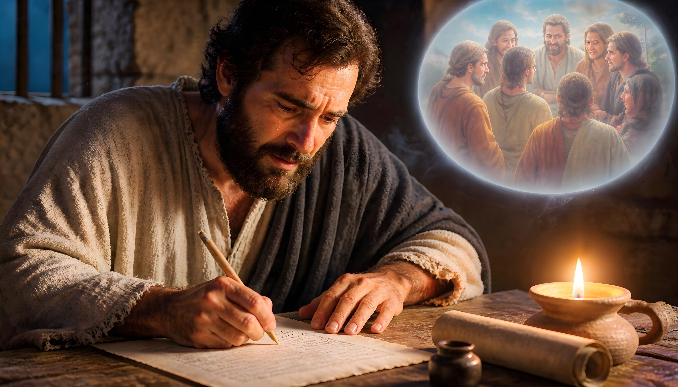
«Porque por la mucha tribulación y angustia del corazón les escribí con muchas lágrimas; no para que sean contristados, sino para que supiesen cuánto los amo» (2 Corintios 2:4)

Slide 3

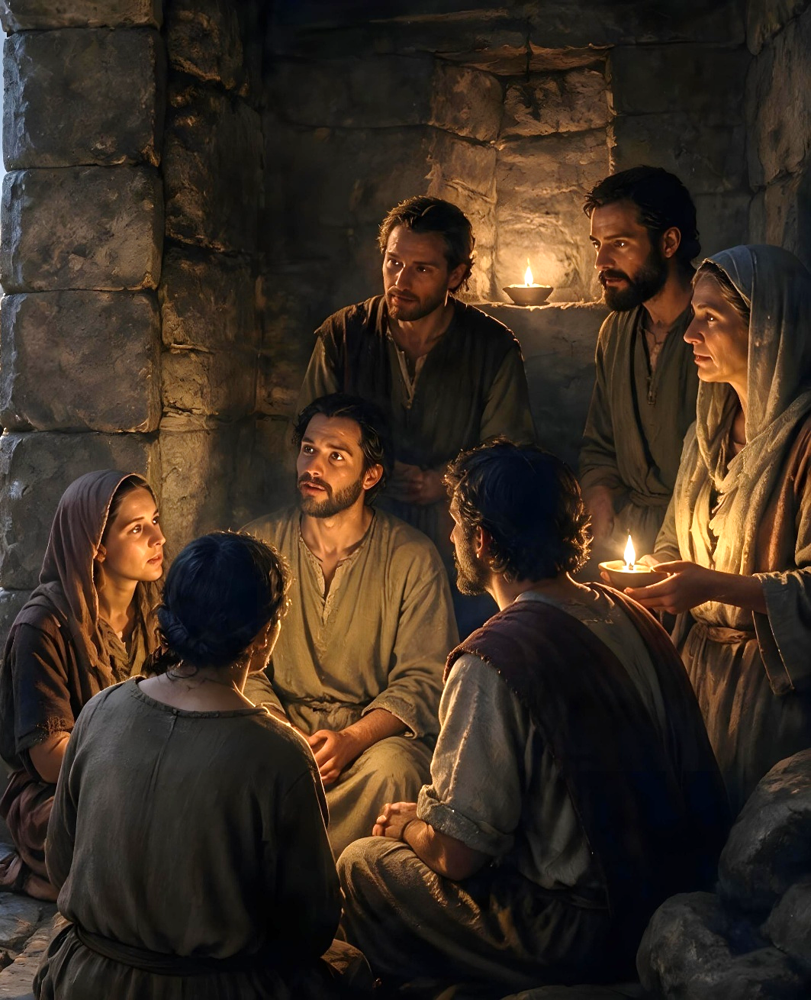
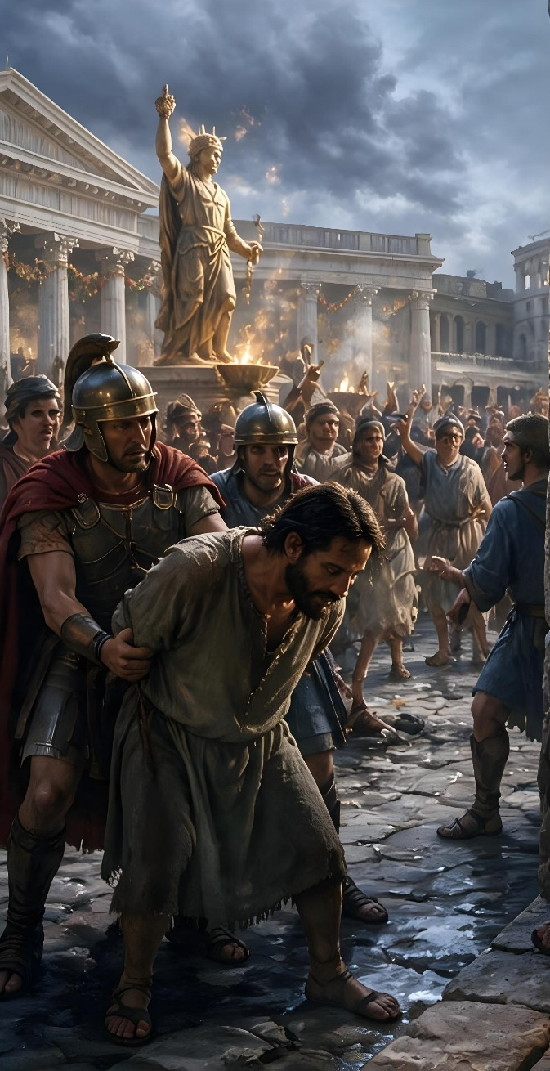
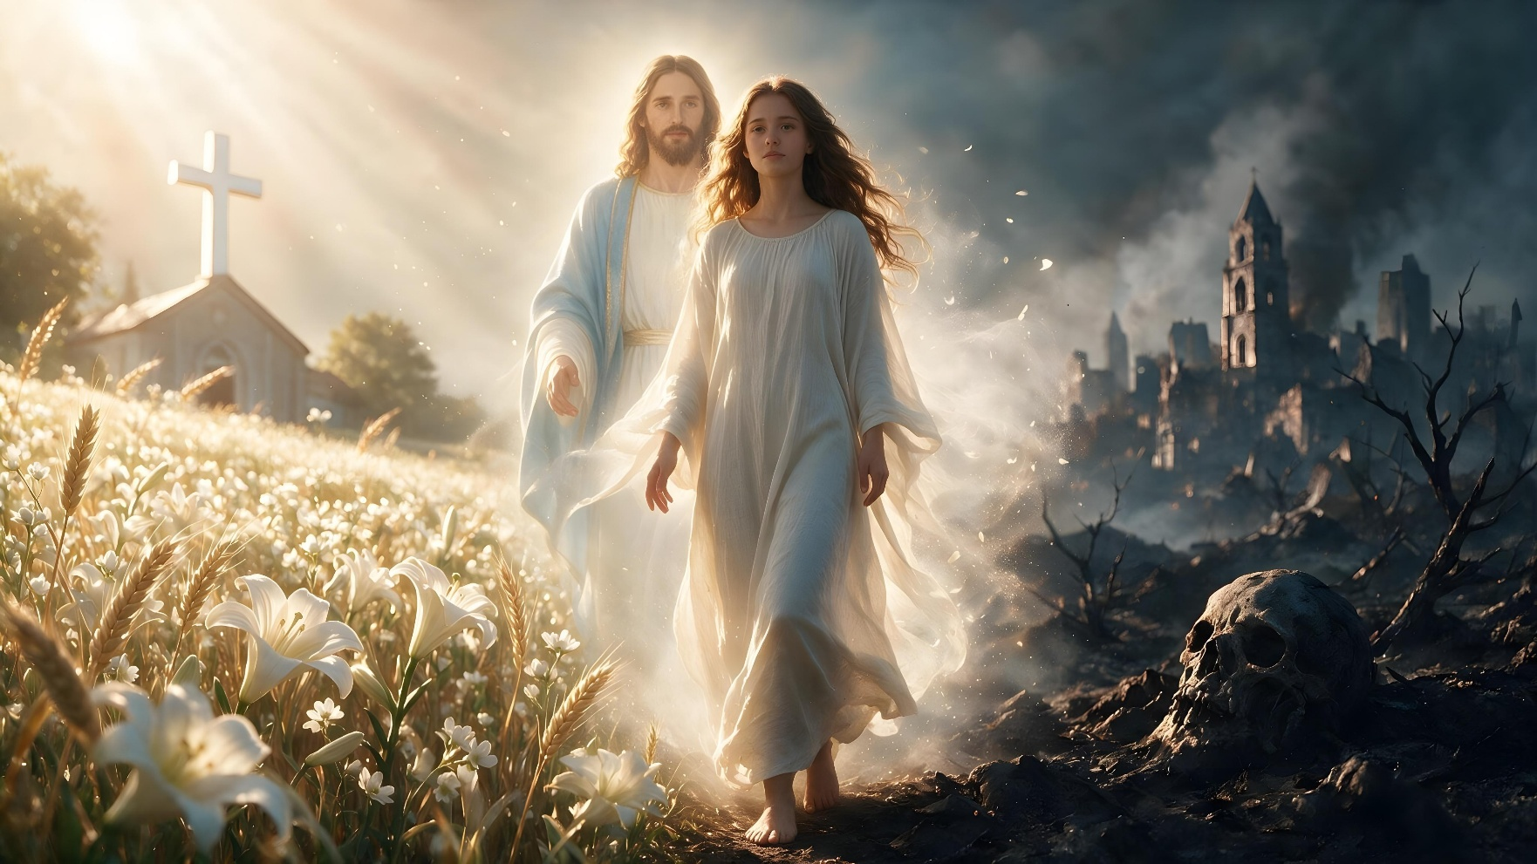





Al sumergirnos en el estudio de la segunda epístola de Pablo a los corintios observamos que el apóstol está muy interesado por el bienestar de la iglesia.
Aunque nunca ha sido fácil seguir los caminos de Dios en este mundo lleno de pecado, en el siglo I declararse cristiano podría suponer graves dificultades.
Pablo prepara a la iglesia a afrontar esas dificultades, tanto internas como externas, y les enseña a formar un cuerpo unido en el amor desinteresado. De estos consejos podemos aprender hoy a ser “olor de vida para vida” (2Co. 2:16).
El consuelo de Dios en el sufrimiento.
Santidad y sinceridad en el ministerio.
Conducirse sabiamente.
Perdón y restauración.
La fragancia de Cristo.

Slide 4

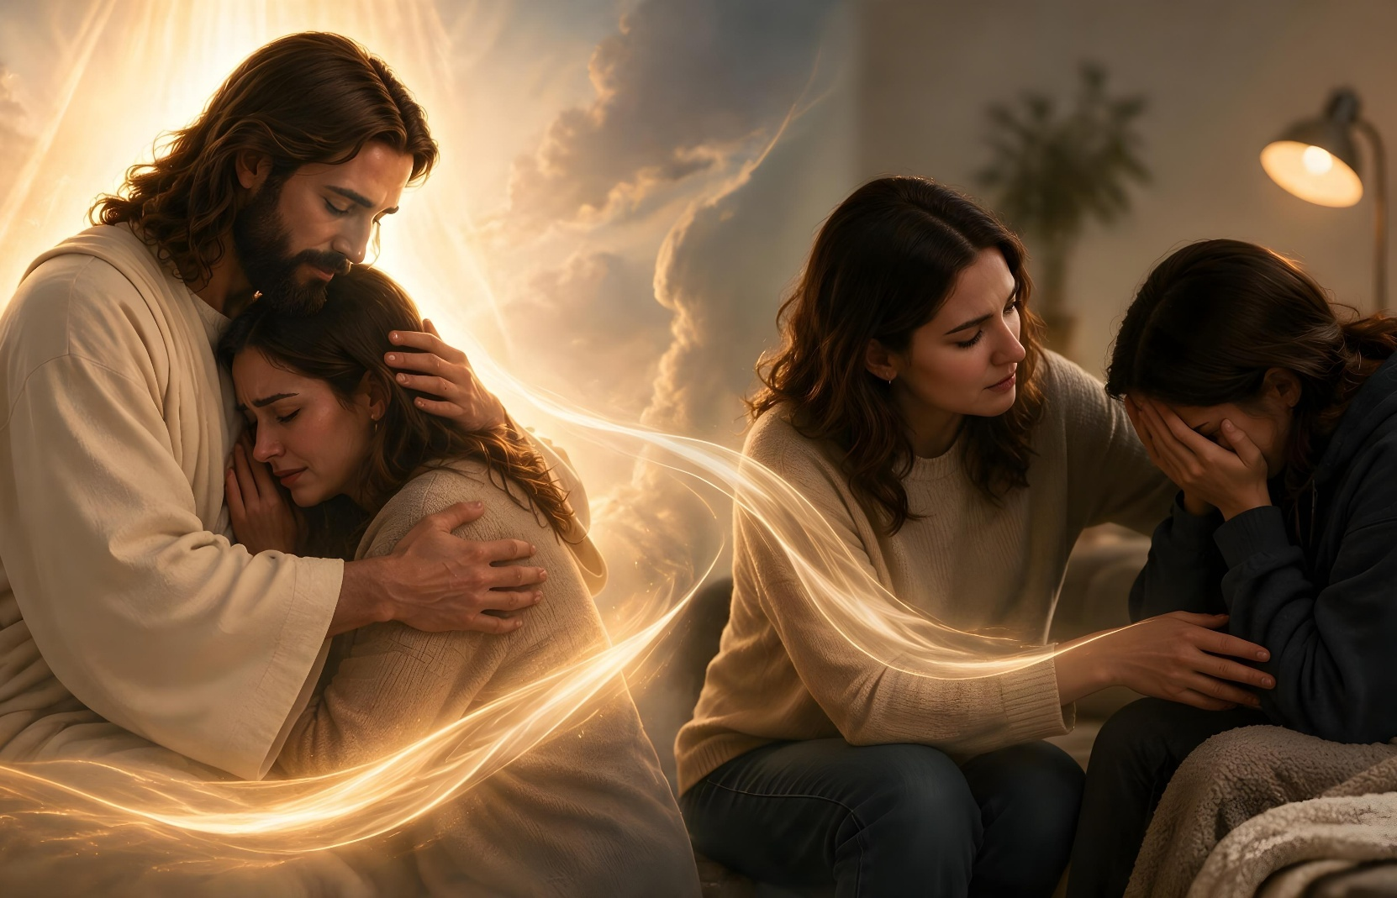
EL CONSUELO DE DIOS EN EL SUFRIMIENTO
“[Dios] nos consuela en todos nuestros sufrimientos, para que también nosotros podamos consolar a los que sufren, dándoles el mismo consuelo que él nos ha dado” (2ª de Corintios 1:4 DHHe)
2ª de Corintios es la epístola en la que Pablo habla más abundantemente del consuelo. La iglesia estaba pasando un mal momento y la carta anterior de Pablo les había sumido en un estado de tristeza.
La consolación de Dios
nos libra del temor
nos recuerda las veces en las que Él nos ayudó
nos ayuda a soportar la aflicción
nos lleva a la madurez espiritual
nos anima a interceder por otros
consolamos como fuimos consolados por Dios
Pero esa tristeza era “según Dios”, para arrepentimiento (2Co. 7:10). Así que Pablo no quiere que esa tristeza les embargue, sino que sean consolados.
Él mismo había pasado por momentos en los que su propia vida había estado en riesgo y se había desanimado (2Co. 1:8-10). Pero Dios le consoló, y ahora transmite ese consuelo a la iglesia (2Co. 1:6).

Slide 5

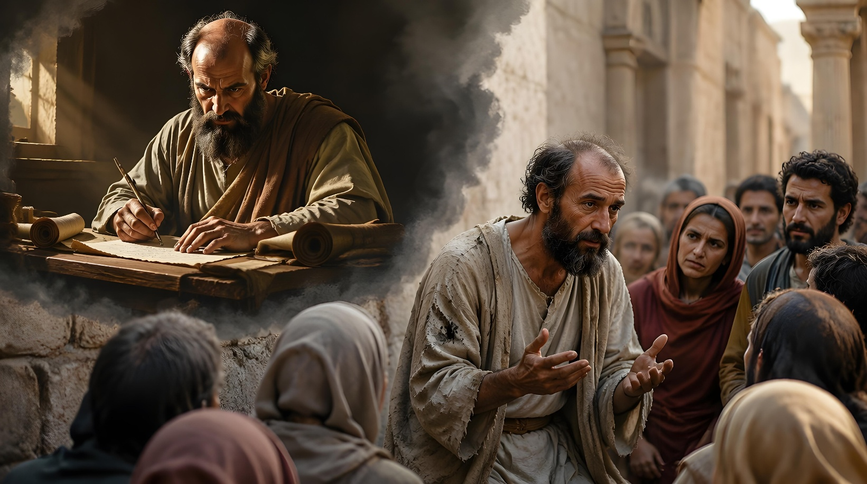
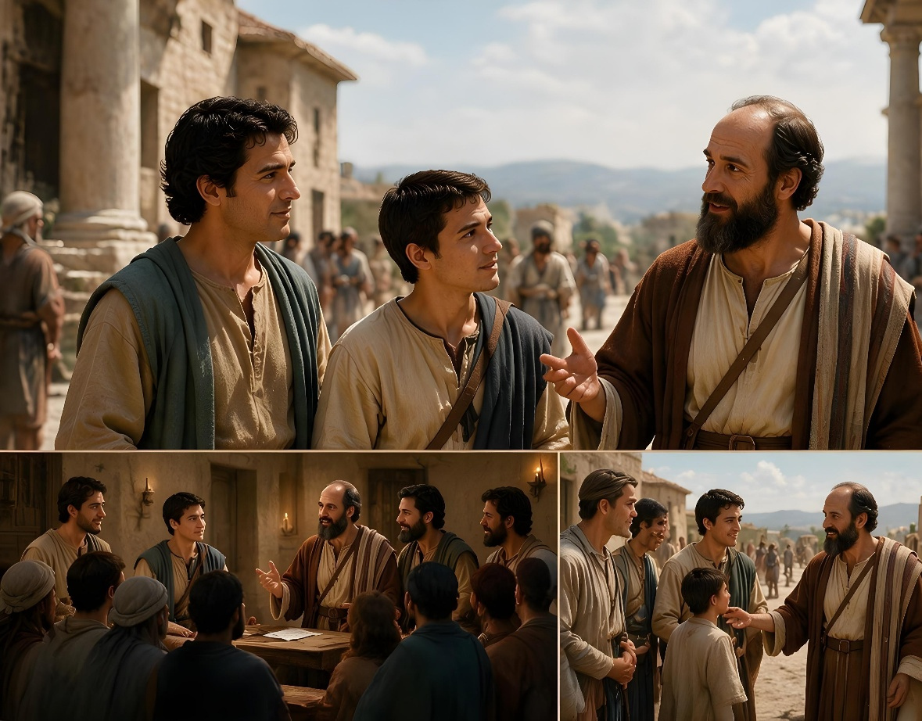
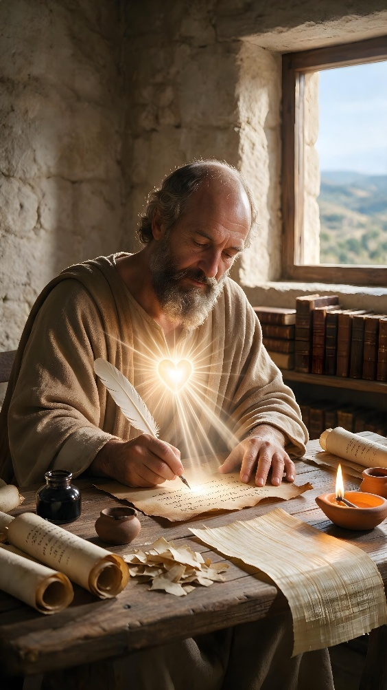
SANTIDAD Y SINCERIDAD EN EL MINISTERIO
“Para nosotros, el motivo de satisfacción es el testimonio de nuestra conciencia: Nos hemos comportado en el mundo, y especialmente entre vosotros, con la santidad y sinceridad que vienen de Dios. Nuestra conducta no se ha ajustado a la sabiduría humana sino a la gracia de Dios” (2ª de Corintios 1:12 NVI)
Algunas personas menospreciaban a Pablo, acusándole de ser débil e indeciso (2Co. 10:10). Por esta razón, y para que sus consejos fuesen recibidos y aceptados, era necesario que el apóstol se defendiese de tales acusaciones.
Como hombre, se consideraba poca cosa (Ef. 3:8). Pero, por la gracia de Dios, podía gloriarse de tener una conciencia limpia (2Co. 1:12).
Él y sus colaboradores podían decir con tranquilidad que su conducta era santa y sincera [pura], tanto en la iglesia como fuera de ella.
Por esta razón, los escritos de Pablo estaban exentos de intenciones escondidas. Esperaba que esas cartas fuesen leídas y entendidas en ese contexto de santidad y sinceridad, es decir, escritas por amor a ellos, y buscando solamente su bien (2Co. 1:13-14).

Slide 6

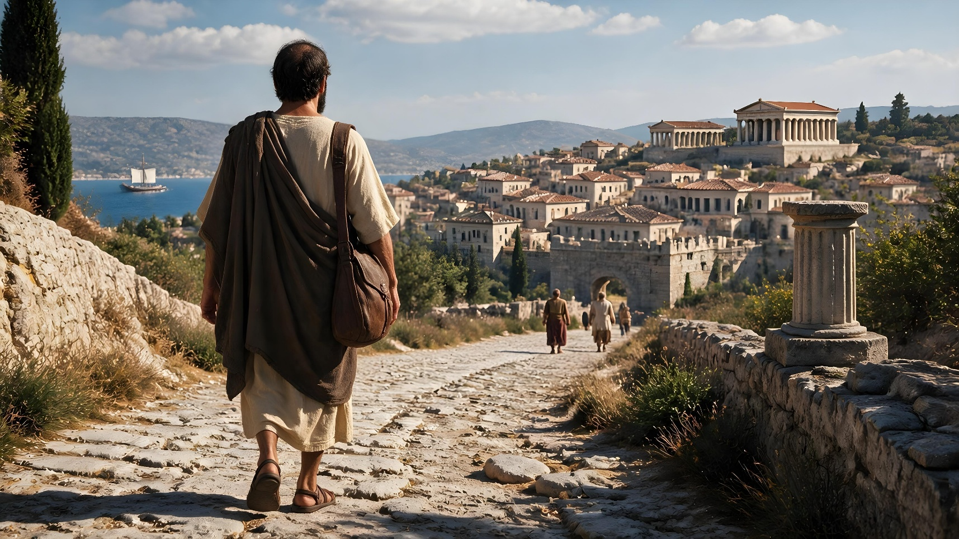
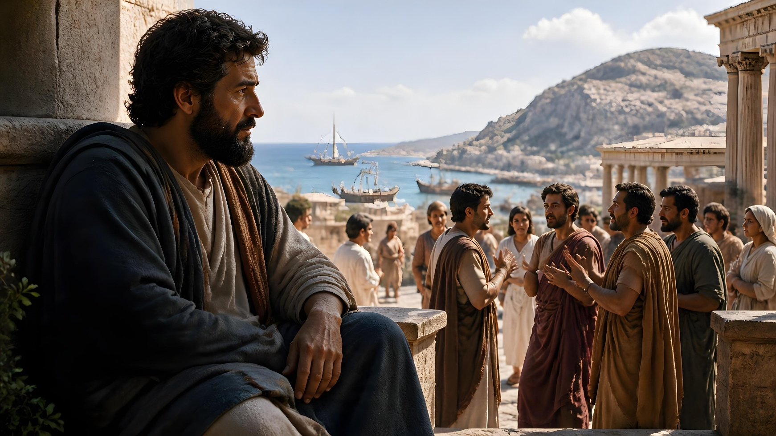
CONDUCIRSE SABIAMENTE
“Mas yo invoco a Dios por testigo sobre mi alma, que por ser indulgente con vosotros no he pasado todavía a Corinto” (2ª de Corintios 1:23)
En su primera carta, Pablo informó a los corintios del itinerario que pensaba seguir (1Co. 16:5-11):
Éfeso
Macedonia
Corinto
Judea
En una carta posterior (perdida, 2Co. 7:8) les informó de que les visitaría dos veces (2Co. 1:15-16):
Éfeso
Macedonia
Corinto
Judea
Corinto
Sin embargo, había cambiado de planes y decidió no realizar esa primera visita (2Co. 1:23). Estos cambios llevaron a algunos a criticarlo por inestable y vacilante. ¿Por qué había cambiado?
La presencia de Pablo en Corinto parecía necesaria por los problemas que había allí. Pero la oposición que encontraría implicaba un enfrentamiento que él quería evitarles, debido al gran amor que les tenía (2Co. 2:1-4).

Slide 7


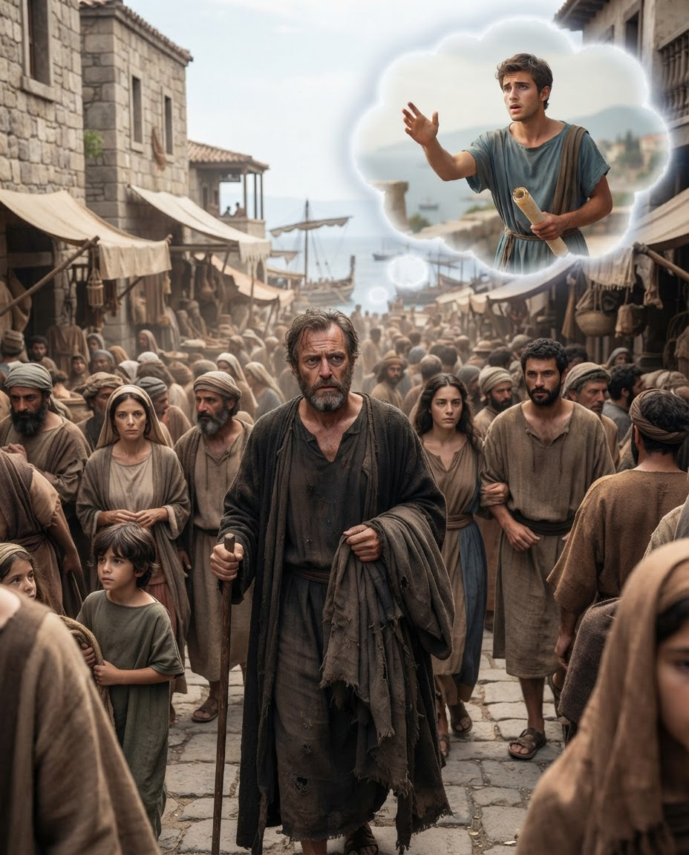
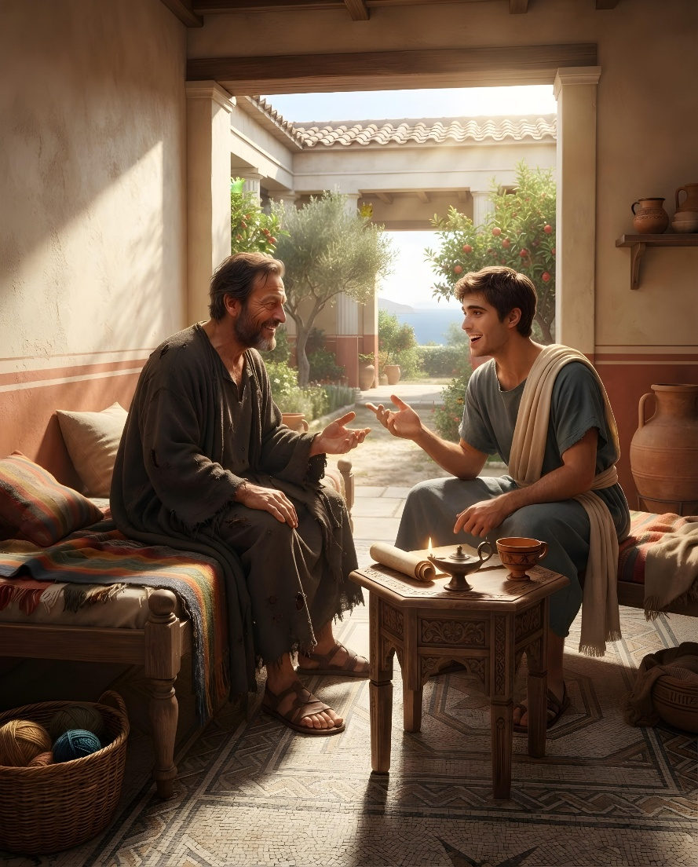
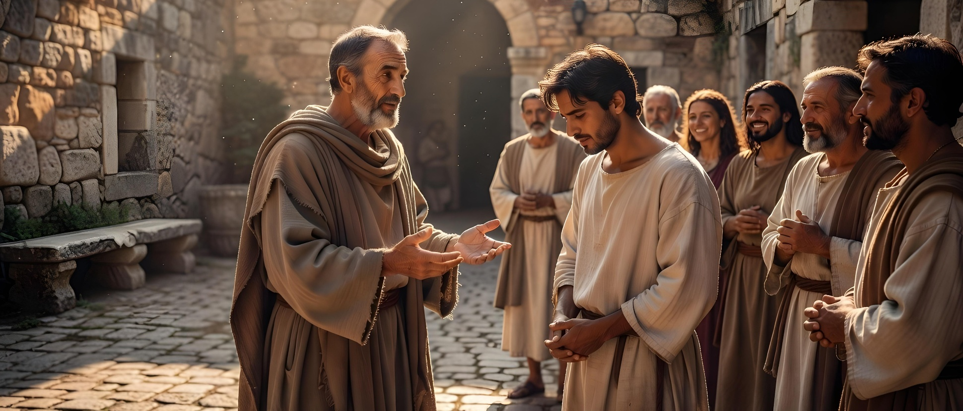
PERDÓN Y RESTAURACIÓN
“Y al que vosotros perdonáis, yo también; porque también yo lo que he perdonado, si algo he perdonado, por vosotros lo he hecho en presencia de Cristo” (2ª de Corintios 2:10)
Mientras Pablo se encaminaba a Troas, Tito fue a Corinto. De Troas, Pablo fue a Macedonia. Pero tenía un gran pesar porque Tito no se había encontrado con él en Troas para darle noticias sobre la iglesia de Corinto (2Co. 2:12-13).
Poco después, Tito se encontró por fin con Pablo en Macedonia. Le contó cómo la iglesia había reaccionado muy favorablemente a las amonestaciones del apóstol (2Co. 7:5-9, 13-16).
Uno de los puntos que debían resolver tenía que ver con la disciplina eclesiástica. Obedeciendo al apóstol, la parte ofensora había sido reprendida, y ésta había aceptado la reprensión. Ahora, Pablo les pide que den el siguiente paso: el perdón y la restauración (2Co. 2:5-11).

Slide 8


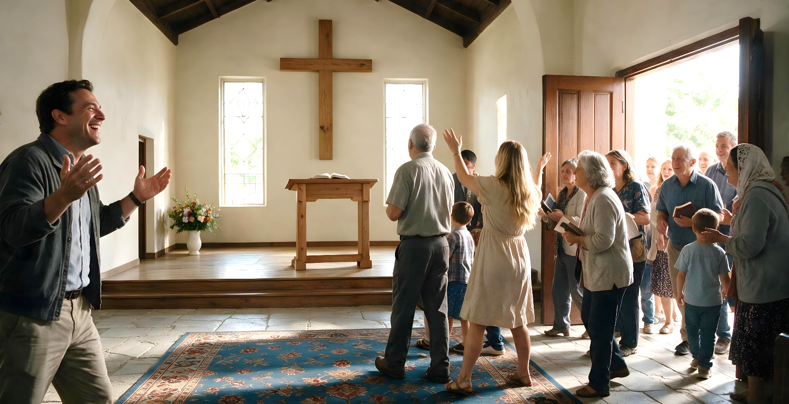
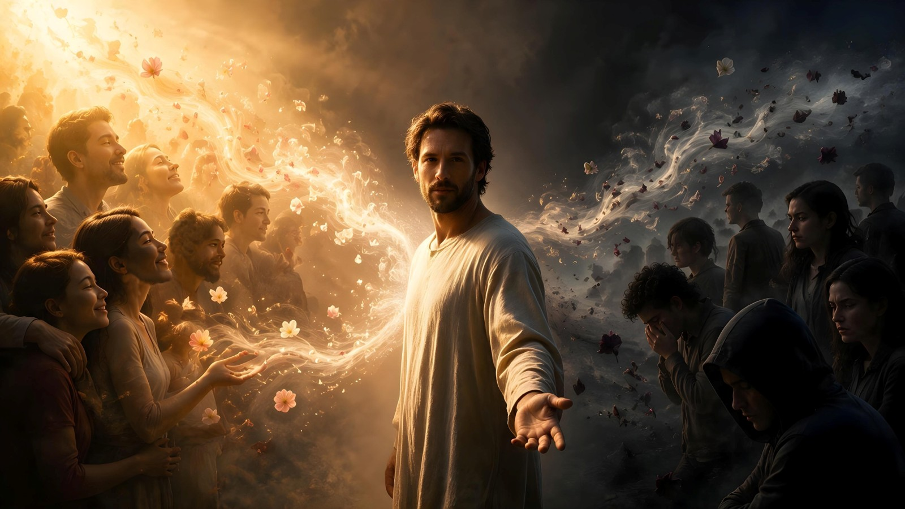
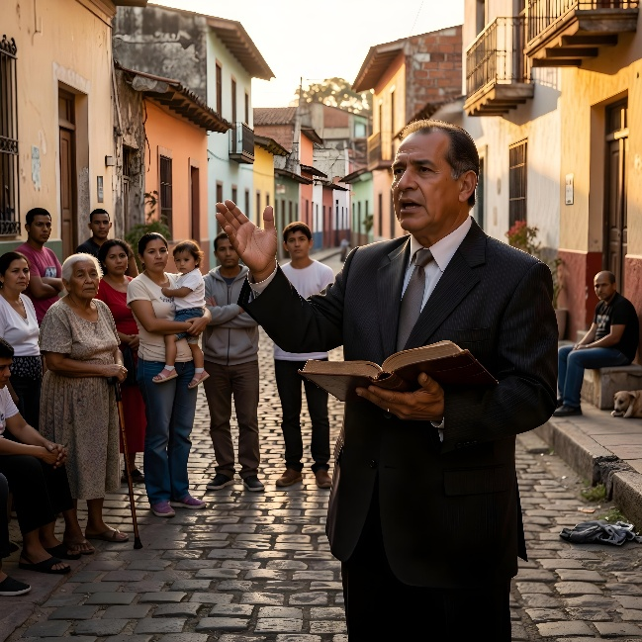
LA FRAGANCIA DE CRISTO
“Porque para Dios somos grato olor de Cristo en los que se salvan, y en los que se pierden” (2ª de Corintios 2:15)
Al comentar la forma en que Dios “abrió puerta” para que el evangelio se predicase exitosamente en Troas, Pablo prorrumpe en un grito de alabanza y victoria: “Mas a Dios gracias, el cual nos lleva siempre en triunfo en Cristo Jesús, y por medio de nosotros manifiesta en todo lugar el olor de su conocimiento” (2Co. 2:14).
Como un olor que todo lo impregna, el conocimiento de Cristo llega a cada alma. A los corintios, como a nosotros, este olor es para vida eterna. Sin embargo, a los que rechazan el llamado es un olor de muerte (2Co. 2:15-16).
Centrándose en la responsabilidad que esto supone, Pablo expone que el mensaje debe ser dado con sinceridad, sin buscar ningún beneficio personal, sino la salvación de los oyentes (2Co. 2:17).

Slide 9

“Este fiel mensajero [Tito] le trajo las alegres nuevas de que se había realizado un maravilloso cambio entre los creyentes corintios. Muchos habían aceptado la instrucción de la carta de Pablo, y se habían arrepentido de sus pecados. La vida que ahora llevaban no era ya un oprobio para el cristianismo, sino que ejercía una poderosa influencia en favor de la piedad práctica. […]
Ese arrepentimiento producido por la influencia de la gracia divina en el corazón induce a la confesión y al abandono del pecado. Tales fueron los primeros frutos que el apóstol declaró que se habían visto en la vida de los creyentes corintios”
E. G. W. (Los hechos de los apóstoles, pp. 260-261)

